Slide 1
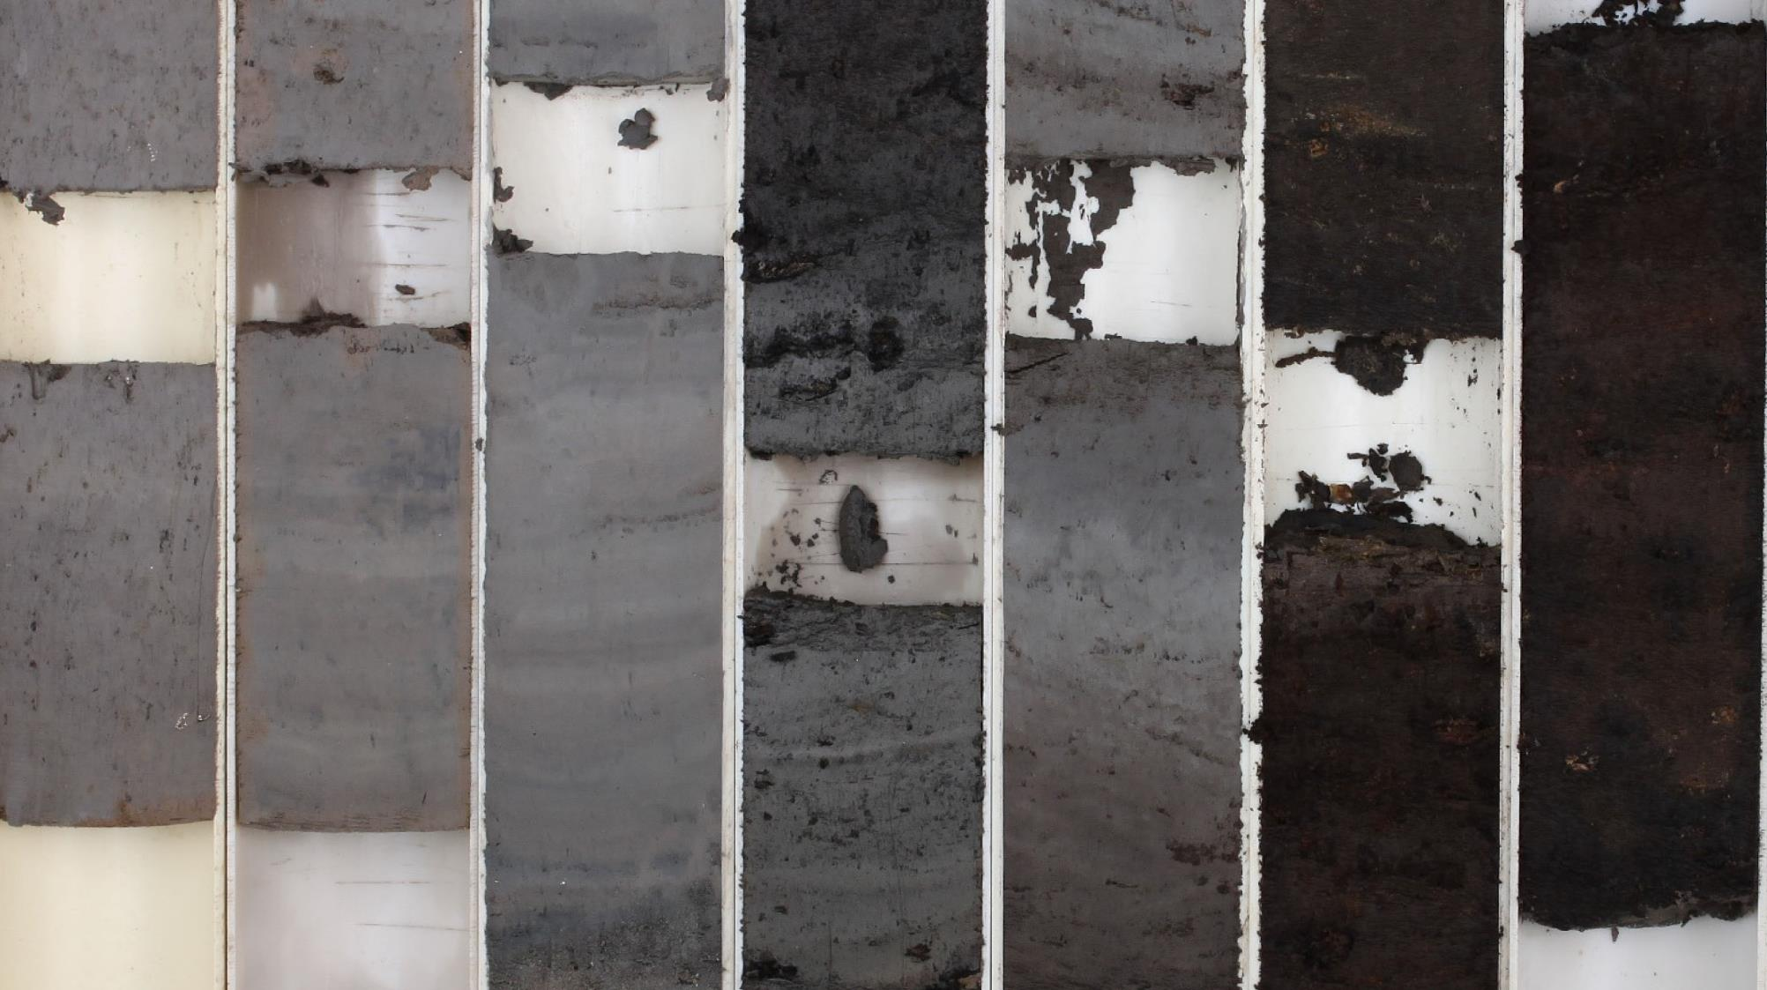
Workshop ongedraineerd rekenen regionale keringen
Workshop 5: 14:30 – 15:15
11 mei 2023

Slide 2
Programma Workshop ongedraineerd rekenen regionale keringen
Donderdag 11 mei 14:30 – 15:15 uur
13:30 Aanleiding
13:35 Voorstel aanpak ongedraineerd rekenen
13:45 Vragen publiek
13:55 Cases ongedraineerd rekenen
14:05 Quiz wat is maatgevend
14:15 Afsluiting
© Arcadis 2023
2

Slide 3
Waarom (nu) ongedraineerd rekenen regionale keringen
Huidig toets-oordeel macrostabiliteit sluit (vaak) niet aan bij de praktijk.
Ongedraineerd rekenen sluit beter aan bij werkelijk gedrag bezwijken onder hoogwater condities en/of als gevolg van verkeersbelasting:
  Klei en veen zijn slecht waterdoorlatend en reageren ongedraineerd (bij snel bezwijken).
  Zand is goed waterdoorlatend en reageert in principe gedraineerd.
D-Stability (in tegenstelling tot D-Geostability) geschikt voor ongedraineerd rekenen.
Praktijk ervaring opstellen “bruikbare” ongedraineerde parameters vanuit primaire keringen, plus extra sterkte dijksmateriaal.
Kans aanscherpen toets-oordeel indien gewenst!
© Arcadis 2023
3

Slide 4
Voorgestelde aanpak gebaseerd op bestaande bouwstenen
LTV (STOWA 2015) bijlage 10 → te beschouwen belastingsituaties.
Verkenning toetsvoorschrift macrostabiliteit binnenwaarts regionale keringen ongedraineerd rekenen (Deltares/Arcadis 2018) → modelfactor en materiaalfactoren conform WBI, schadefactoren conform LTV.
Kennis uit primaire keringen beschikbaar voor schematiseren/afleiden ongedraineerde parameters en te hanteren modellen.
© Arcadis 2023
4

Slide 5
Aanpak: relevante belastingen (1)
Conform LTV (STOWA 2015), bijlage 10:
Hoogwater met verkeer: kortdurend (dagen en uren).
Streefpeil zonder verkeer: langdurend (jaren).
Streefpeil met verkeer: kortdurend (uren), optioneel beschouwen indien verkeersbelasting > a).
© Arcadis 2023
5

Slide 6
Aanpak: veilige schematisering grondgedrag (2)
Hoogwater met verkeer: kortdurend (dagen en uren), conform WBI/OI
  Klei en veen zijn slecht waterdoorlatend en reageren ongedraineerd bij snel bezwijken → CSSM met Shansep.
  Zand is goed waterdoorlatend en reageert in principe gedraineerd → CSSM MC met niet-associatief grondgedrag.
Alle sterkteparameters worden afgeleid bij het eindrek criterium en niet bij 2% tot 5% rek zoals gebruikelijk bij regionale keringen.
Streefpeil zonder verkeer: langdurend (jaren), keuze maken!
  Alle grondsoorten reageren gedraineerd, keuze tussen: bestaande parameterset; CSSM MC; bewezen sterkte.
  Monitoring op vervorming/schadebeelden die duiden op macro-instabiliteit.
© Arcadis 2023
6

Slide 7
Aanpak: veilige schematisering bodem en waterspanningen (3)
Hoogwater met verkeer: kortdurend (dagen en uren)
  Bodemopbouw en waterspanningen conform bestaande schematisering + dagelijkse voor initiële spanningstoestand.
  Extra aandacht vaststellen ongedraineerd of gedraineerd gedrag bij bezwijken.
Streefpeil zonder verkeer: langdurend (weken, maanden of jaren)
  Bodemopbouw conform bestaande schematisering.
  Vaststellen schematisering representatieve dagelijkse waterspanning. Passend bij het scenario waarbij bezwijken optreed in periode van minimaal enkele weken, tot maanden of zelfs jaren.
© Arcadis 2023
7

Slide 8
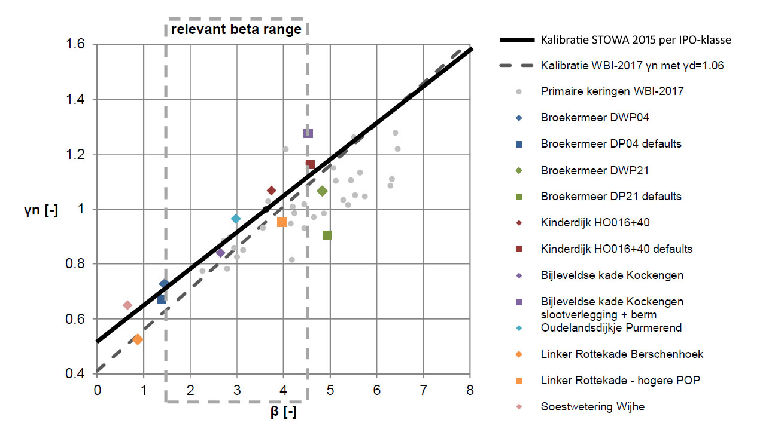
Aanpak: toetsen aan veiligheidsfactor (4)
Hoogwater met verkeer: kortdurend (dagen en uren)
Verkennende studie uitgevoerd Arcadis/Deltares (2018) partiële factoren ongedraineerd rekenen CSSM:
Combinatie van volgende partiële factoren geeft redelijke fit bij kalibratie betrouwbaarheidsindex - SF:
© Arcadis 2023
8

Slide 9
Aanpak: toetsen aan veiligheidsfactor dagelijks (MC)
Streefpeil zonder verkeer: langdurend (weken, maanden of jaren)
Gedraineerde analyse Mohr Coulomb model (MC) met vigerende partiële modelfactoren
© Arcadis 2023
9

Slide 10

Vragen publiek: toetsen van dagelijkse situatie
Vragen:
Wat is jullie eerste indruk van de voorgestelde aanpak?
© Arcadis 2023
10

Slide 11
Vragen publiek: toetsen van dagelijkse situatie
Vragen:
Is het nodig om “dagelijkse” omstandigheden te toetsen met een berekening?
Wat doe je als je dagelijks gedraineerd afkeurt?
© Arcadis 2023
11

Slide 12
Cases HHNK gevoeligheidsberekeningen
Resultaten gevoeligheidsberekeningen 6 doorsnedes in 3 verschillende polders :
WBI default parameters (S, m en POP) leveren vaak geen wezenlijke optimalisatie op.
Opstellen lokale proevenverzameling met veelal gunstigere parameters kansrijk voor aanscherpen toetsoordeel.
Met name meer realistische waarde voor mate van overconsolidatie (POP) resulteert in 15% a 35% hogere SF oplopend tot 50%.
Pilot kadeversterking Overleek:
Forse steunberm ontworpen, vanwege beperkt risico voor achterliggende gebied heeft verbetering een laag veiligheidsrendement.
Wens aanscherpen ontwerp steunberm.
Pilot inclusief veld en laboratoriumonderzoek met opstellen van een lokale proevenverzameling.
© Arcadis 2023
12

Slide 13
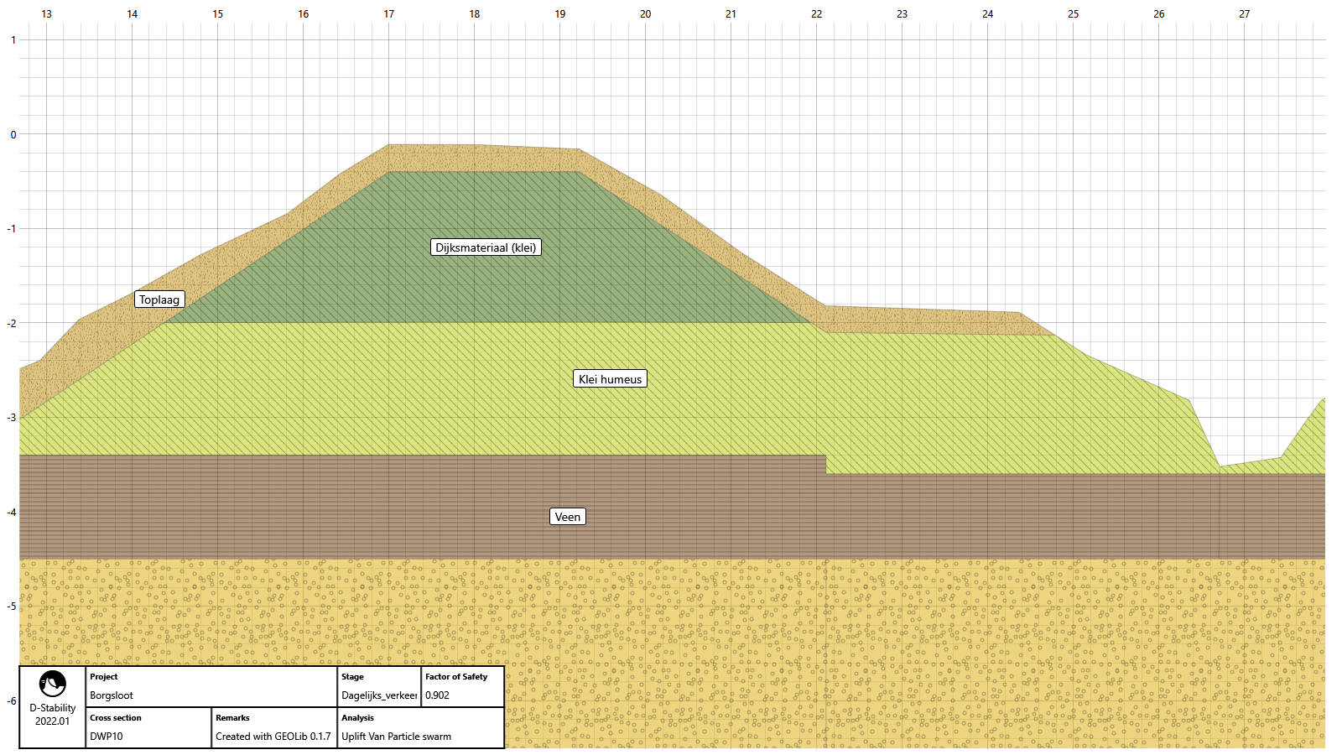
Casus Borgsloot ()
Regionale kering ten oosten van de stad Groningen
IPO III (1/100)
Schadefactor 0,90
Groene kade (5kPa verkeer)
Steil binnentalud
Diepe sloot
Zeer humeus dijkmateriaal
Humeuze klei en veen in ondergrond
Waterstand tot 0,1 m onder MBP gekeerd
© Arcadis 2023
13

Slide 14
Vragen publiek: Welke berekening levert de laagste SF op?
Hoogwater met verkeer – gedraineerd MC (vigerende aanpak)
Hoogwater met verkeer – ongedraineerd Shansep
Hoogwater met verkeer – gedraineerd CSSM
Dagelijks zonder verkeer – gedraineerd MC
© Arcadis 2023
14

Slide 15
Casus Borgsloot
Resultaten:
a) Standaard aanpak: Kade voldoet niet
b) Shansep MBP+ Vkb Kade voldoet
c) MC dagelijks: Kade voldoet
© Arcadis 2023
15

Slide 16
Vragen publiek: Voldoet de kade bij Borgsloot?
© Arcadis 2023
16

Slide 17
Vragen publiek: Op welke informatie baseert u dit oordeel?
Hoogwater met verkeer – gedraineerd MC (vigerende aanpak)
Hoogwater met verkeer – ongedraineerd Shansep
Hoogwater met verkeer – gedraineerd CSSM
Dagelijks zonder verkeer – gedraineerd MC
Combinatie van bovenstaande
Bewezen sterkte
Anders
© Arcadis 2023
17

Slide 18
Vragen publiek: Welke berekening levert het meest realistische beeld van de veiligheid op?
Hoogwater met verkeer – gedraineerd MC (vigerende aanpak)
Hoogwater met verkeer – ongedraineerd Shansep
Hoogwater met verkeer – gedraineerd CSSM
Dagelijks zonder verkeer – gedraineerd MC
Combinatie van bovenstaande
anders
Wat vinden jullie überhaupt van Mohr-Coulomb en CSSM_gedraineerd
Aanbeveling is nadenken over betere theoretische onderbouwing gedraineerde parameters die aansluiten op praktijk (toepassen van cohesie).
© Arcadis 2023
18

Slide 19
Vragen publiek: Voorstel aanpak
Hoogwater met verkeer – gedraineerd MC (vigerende aanpak)
Hoogwater met verkeer – ongedraineerd Shansep
Hoogwater met verkeer – gedraineerd CSSM
Dagelijks zonder verkeer – gedraineerd MC
Combinatie van bovenstaande
anders
Wij stellen voor om b en d te gebruiken i.c.m. beheerdersoordeel!
Zien jullie bezwaren?
© Arcadis 2023
19

Slide 20
Bedankt voor uw aandacht!
© Arcadis 2023
20

